Slide 1
멀티쓰레드 입문

Slide 2
Rookiss의 고급 식당
주방
계산대
테이블
고급 레스토랑
로봇 직원
영혼

Slide 3
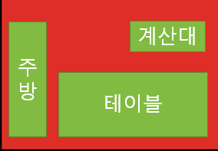
Rookiss의 고급 식당
한식
일식
패밀리 레스토랑

Slide 4
Rookiss의 고급 식당
한식
일식
패밀리 레스토랑

Slide 5
Rookiss의 고급 식당
한식
일식
식당 관리자
패밀리 레스토랑
영혼

Slide 6
Rookiss의 고급 식당
한식
일식
식당 관리자
패밀리 레스토랑
영혼

Slide 7
Rookiss의 고급 식당
한식
일식
식당 관리자
패밀리 레스토랑
영혼

Slide 8
Rookiss의 고급 식당
한식
일식
식당 관리자
패밀리 레스토랑
영혼

Slide 9
Rookiss의 고급 식당 reboot
주방
계산대
게임 로직
DB
고급 레스토랑
클라이언트 세션
프로세스(프로그램)
테이블
로봇 직원
쓰레드
영혼
CPU 코어

Slide 10
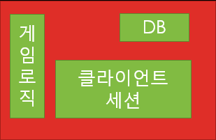
Rookiss의 고급 식당 reboot
UI
UI
로직
로직
그림판
메모장
MMO 서버

Slide 11
Rookiss의 고급 식당 reboot
UI
UI
로직
로직
그림판
메모장
MMO 서버

Slide 12
Rookiss의 고급 식당 reboot
UI
UI
로직
로직
그림판
메모장
운영체제 (Windows 커널 모드)
MMO 서버
CPU
코어
프로세서(CPU 코어)

Slide 13
Rookiss의 고급 식당 reboot
UI
UI
로직
로직
그림판
메모장
운영체제 (Windows 커널 모드)
MMO 서버
CPU
코어
프로세서(CPU 코어)

Slide 14
Rookiss의 고급 식당 reboot
UI
UI
로직
로직
그림판
메모장
운영체제 (Windows 커널 모드)
MMO 서버
CPU
코어
프로세서(CPU 코어)

Slide 15
Rookiss의 고급 식당 reboot
UI
UI
로직
로직
그림판
메모장
운영체제 (Windows 커널 모드)
MMO 서버
CPU
코어
프로세서(CPU 코어)

Slide 16
Rookiss의 고급 식당 reboot
UI
UI
로직
로직
그림판
메모장
운영체제 (Windows 커널 모드)
MMO 서버
CPU
코어
코어
코어
코어
프로세서(CPU 코어)

Slide 17
Rookiss의 고급 식당 reboot
UI
UI
로직
로직
그림판
메모장
운영체제 (Windows 커널 모드)
MMO 서버
CPU
코어
코어
코어
코어
프로세서(CPU 코어)

Slide 18
Rookiss의 고급 식당 reboot
운영체제 (Windows 커널 모드)
MMO 서버
CPU
코어
코어
코어
코어
프로세서(CPU 코어)

Slide 19
Rookiss의 고급 식당 reboot
게임 로직
DB
클라이언트 세션

Slide 20
Rookiss의 고급 식당 reboot
Heap 영역 (new)
데이터 영역 (static 변수)
스택
스택
스택
스택

Slide 21
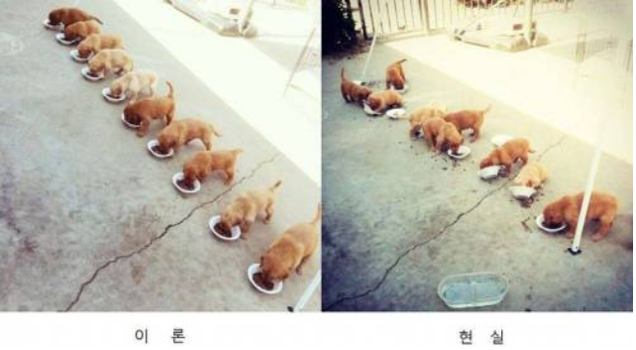
Rookiss의 고급 식당 reboot
게임 로직
DB
클라이언트 세션

